Slide 1
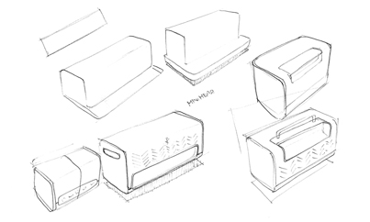
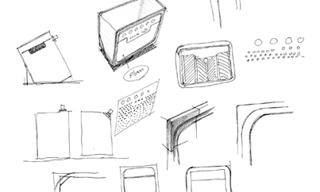

Tópicos de Design de Produto
Pós-Graduação
Sistemas Eletrônicos Embarcados
Gabriel Franzotti C. de Souza
Ricardo Kucinskis

Slide 2
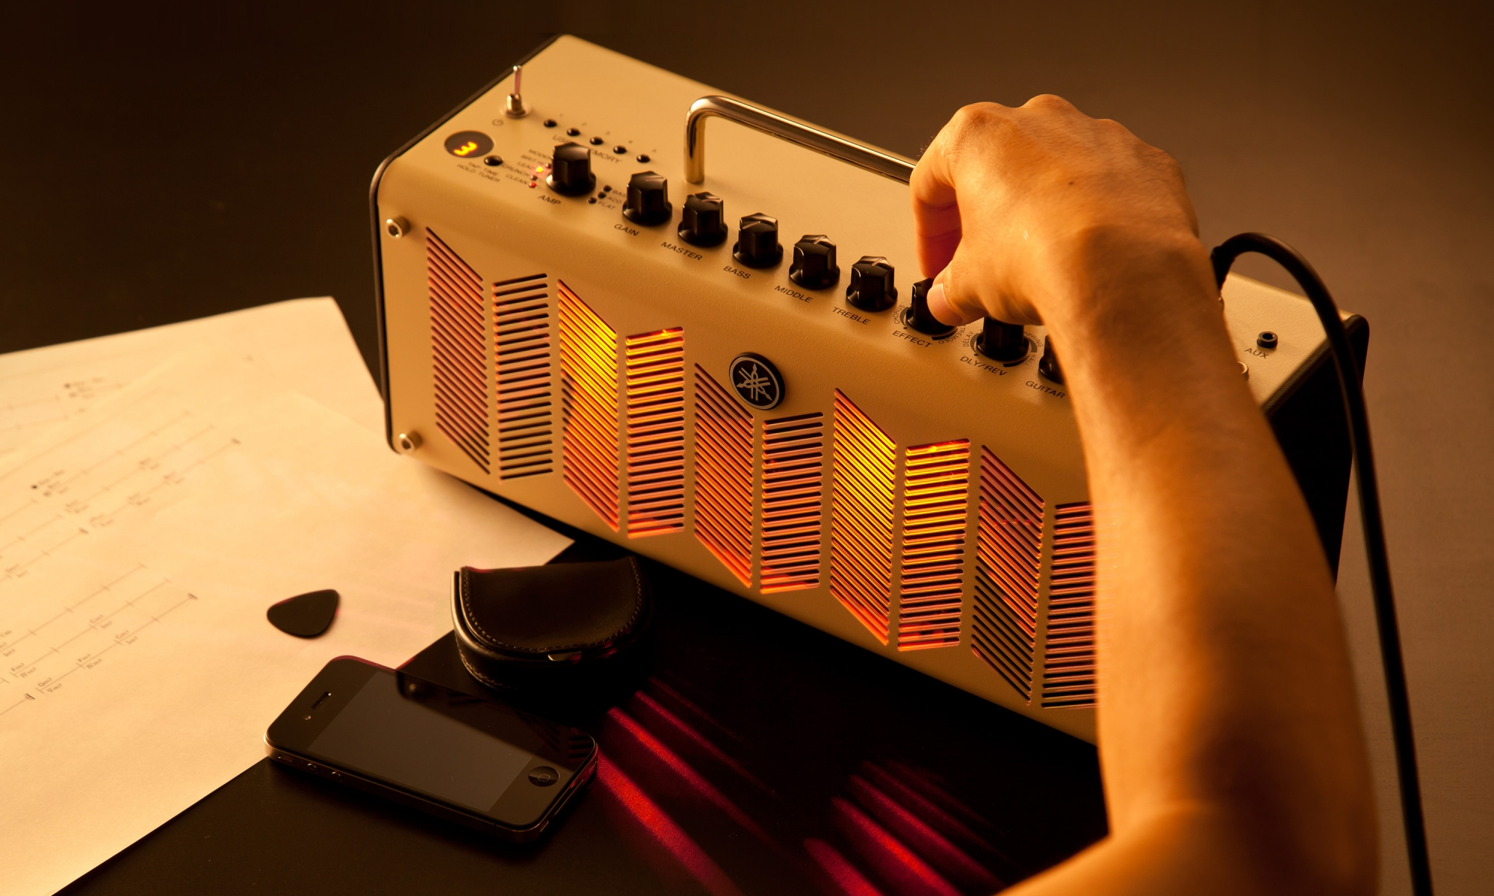
Os 10 Princípios Heurísticos De Usabilidade
https://br.yamaha.com/pt/products/musical_instruments/guitars_basses/amps_accessories/thr/index.html#product-tabs

Slide 3

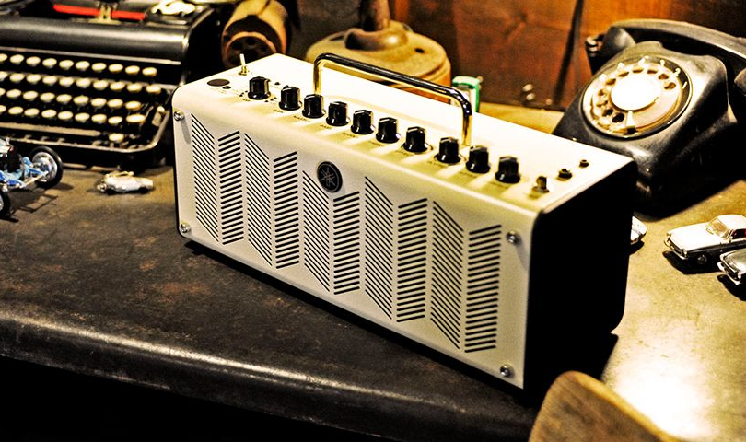
THR10
https://br.yamaha.com/pt/products/musical_instruments/guitars_basses/amps_accessories/thr/index.html#product-tabs

Slide 4
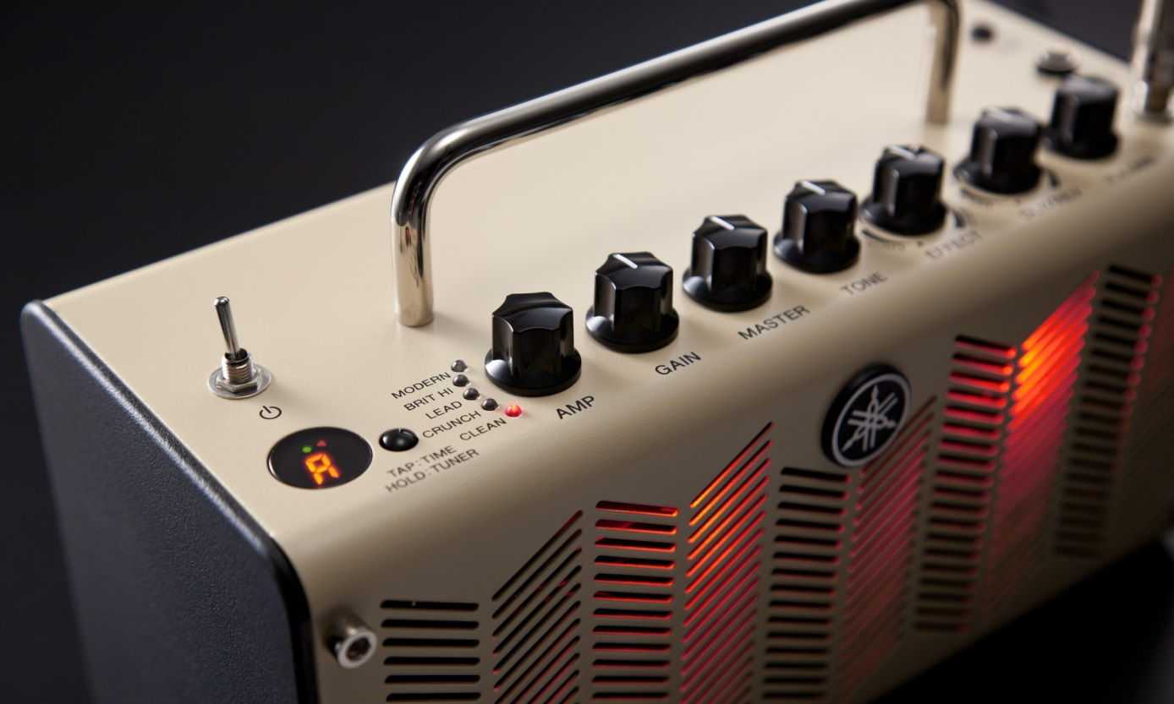
1. Visibilidade de Status do Sistema
Status - Ligado ou Desligado:

Slide 5
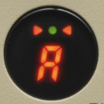
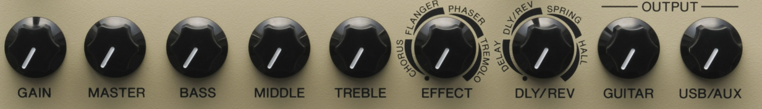
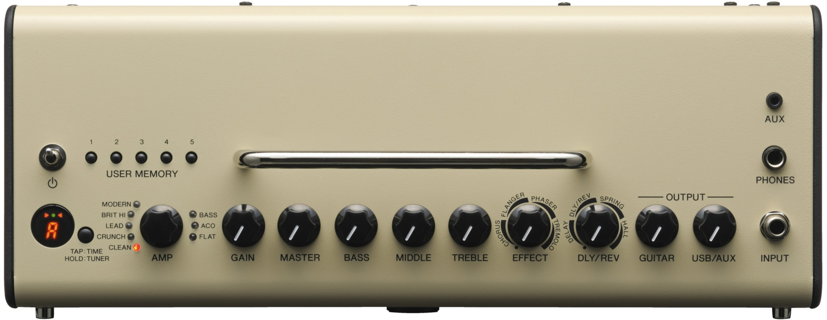
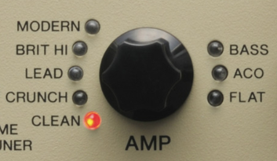
1. Visibilidade de Status do Sistema
Status - Modo Afinador, Memória Selecionada e Tap Tempo:
Status - Parâmetros Selecionados (Volumes, Equalizador, Efeitos):
Status - Simulação de Amplificador Selecionada :

Slide 6
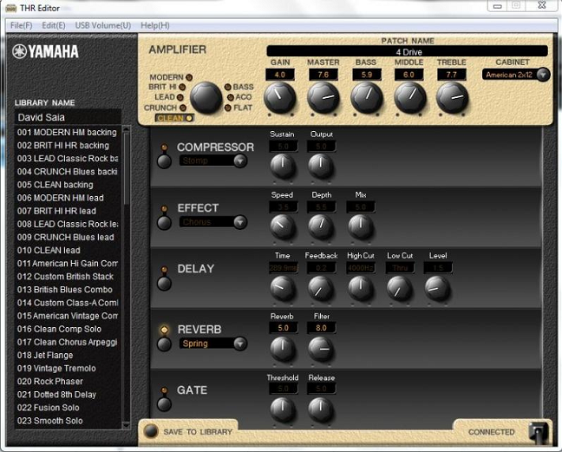
1. Visibilidade de Status do Sistema
Status - Interface THR Editor:

Slide 7
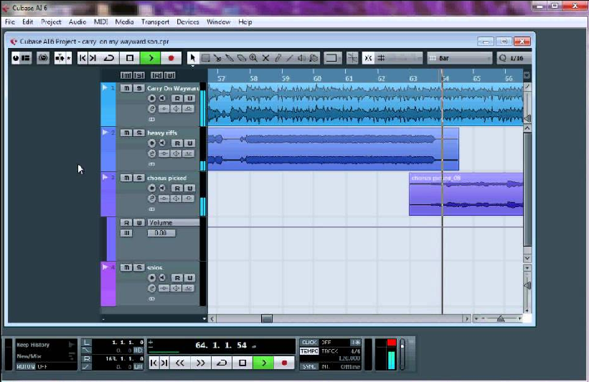
1. Visibilidade de Status do Sistema
Status - Interface Cubase:

Slide 8
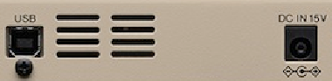
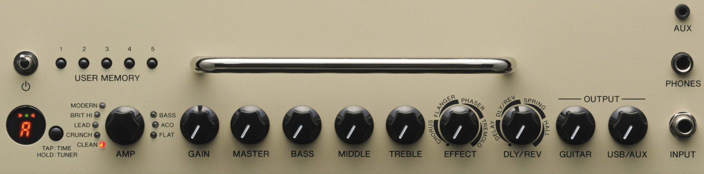
2. Relacionamento entre a interface do sistema e o mundo real
Comunicação com o usuário:

Slide 9
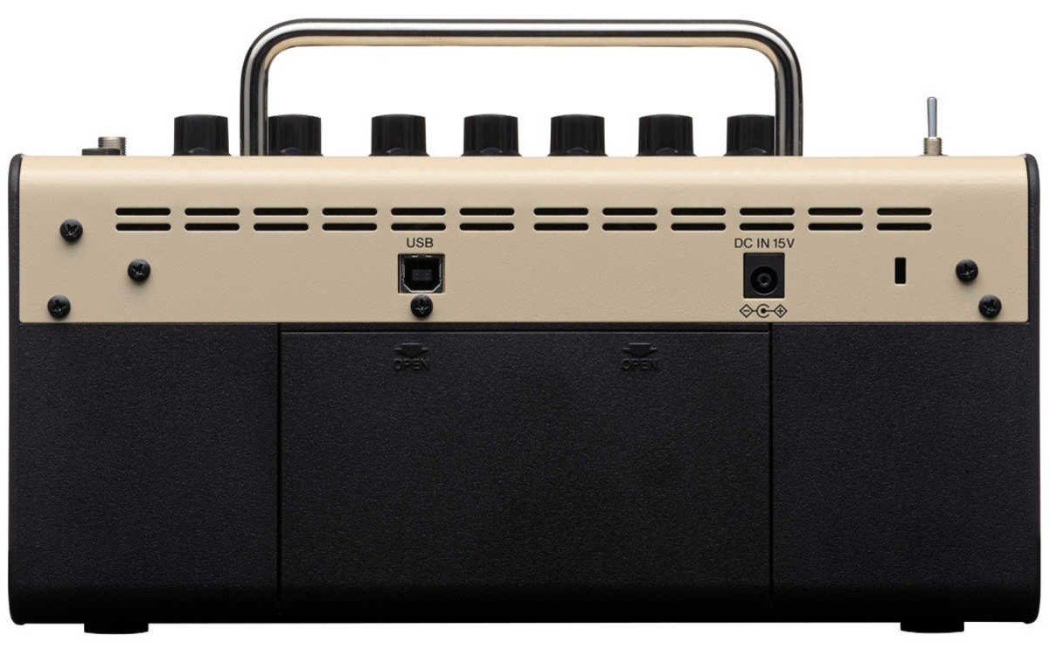
2. Relacionamento entre a interface do sistema e o mundo real
Comunicação com o usuário:

Slide 10
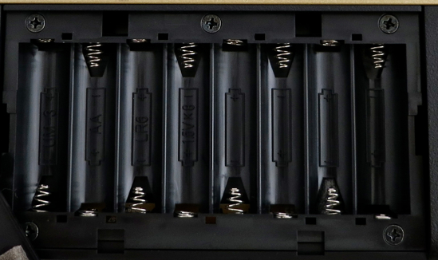
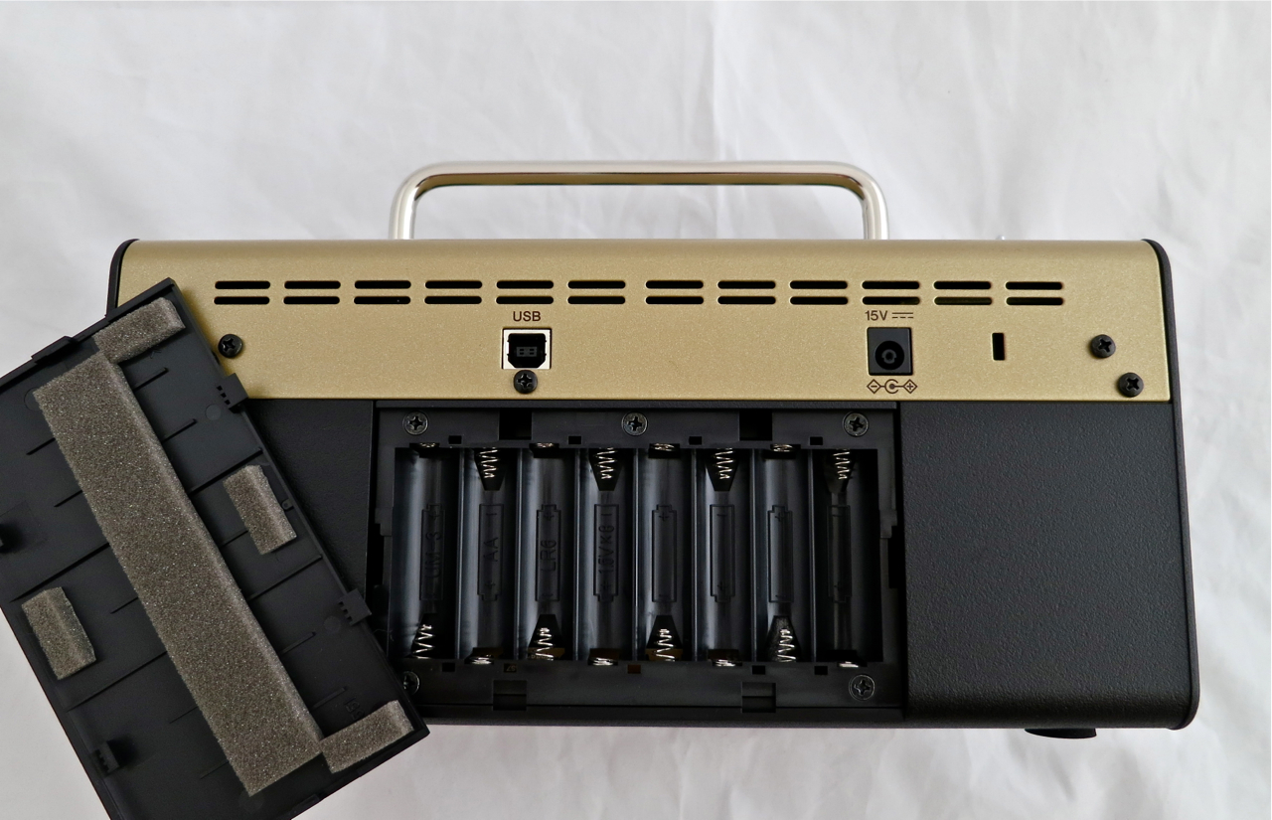
2. Relacionamento entre a interface do sistema e o mundo real
Comunicação com o usuário:

Slide 11
3. Liberdade e controle do usuário
Controle do ganho do volume, efeitos, equalizador e saída de áudio:
Seleção do amplificador:

Slide 12
4. Consistência
Knobs com o mesmo formato e cor:
Leds com o mesmo formato e cor:

Slide 13
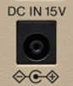
5. Prevenção de erros
Indicador da tensão de entrada e seus pólos:

Slide 14
5. Prevenção de erros
Indicador do nível de volume de cada parâmetro (Previne a
ocorrência do volume estar saturado):

Slide 15
5. Prevenção de erros
Indicação da polarização:

Slide 16
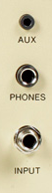
6. Reconhecimento ao invés de lembrança
Modelos de plugs para diferentes entradas de áudio:

Slide 17
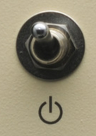
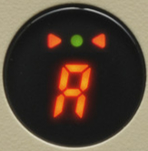
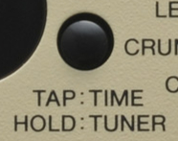
6. Reconhecimento ao invés de lembrança
Indicativo de equipamento ligado:
Indicativo da afinação:
Indicativo se o botão está acionado:

Slide 18
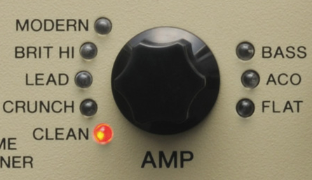
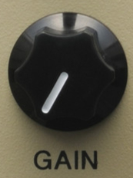
6. Reconhecimento ao invés de lembrança
Indicativo de qual opção está selecionada:
Indicativo do nível de saída através do traço branco:

Slide 19
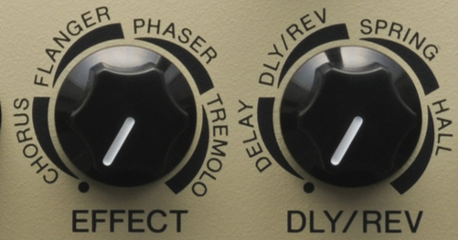
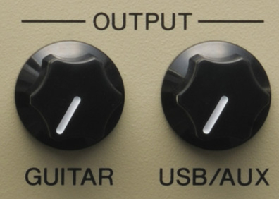
6. Reconhecimento ao invés de lembrança
Indicativo do nível e posição de cada efeito:
Indicativo do nível de saída:

Slide 20
7. Flexibilidade e eficiência de uso
Teclas de atalho para navegação e lista de efeitos pré-configurados:

Slide 21
7. Flexibilidade e eficiência de uso
Label de cada funcionalidade:

Slide 22
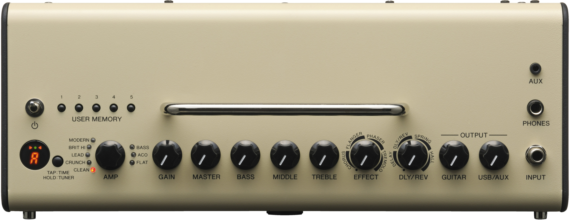
8. Estética e design minimalista
Laterais do amplificador na cor preta:
Cor do gabinete:
Puxador do amplificador:

Slide 23
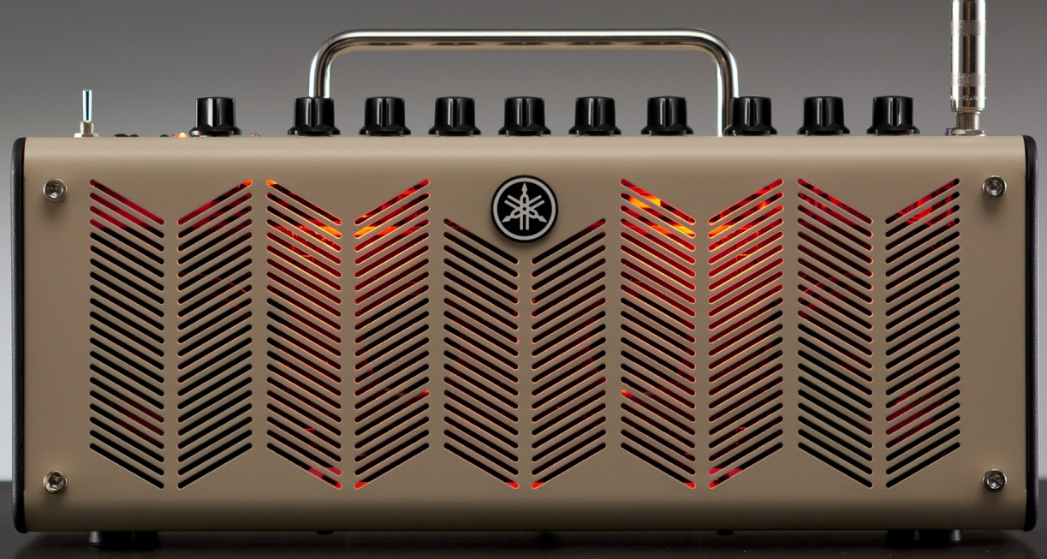
8. Estética e design minimalista
Luzes dentro do amplificador simulando válvulas:
Padronização da forma, tamanho, e disposição da grade:

Slide 24
9. Ajude os usuários a reconhecer, diagnosticar e sanar erros
Verificação se o aparelho está operante através de leds, display:

Slide 25
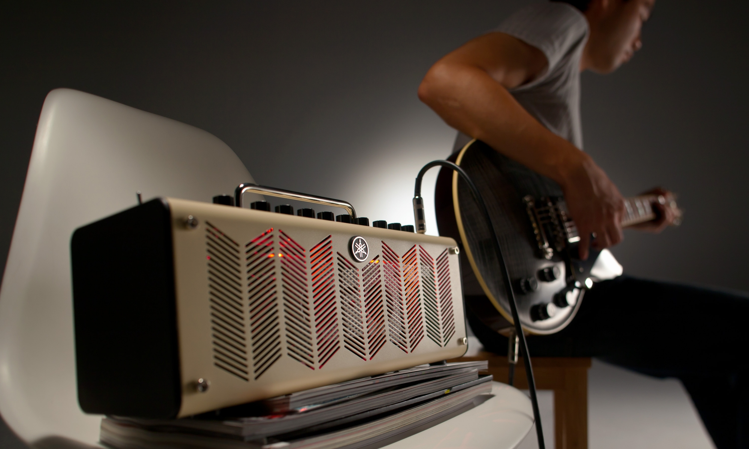
9. Ajude os usuários a reconhecer, diagnosticar e sanar erros

Slide 26
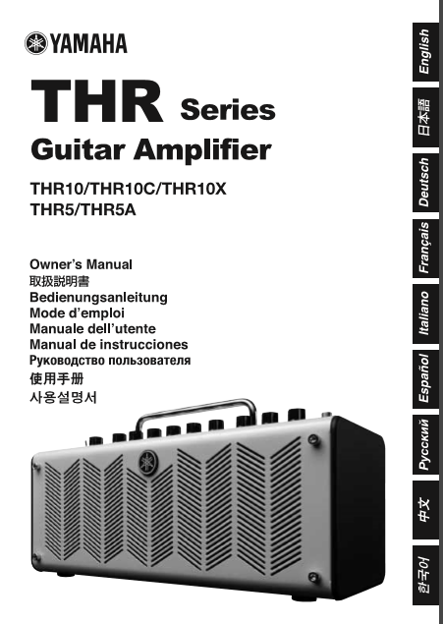
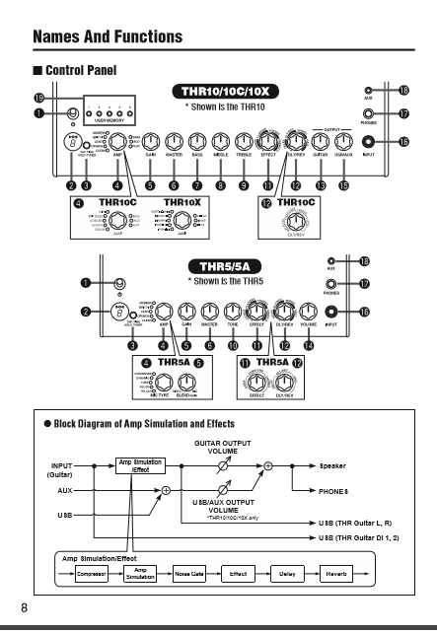
10. Ajuda e documentação

Slide 27
Avaliação Heurística
PROBLEMA ENCONTRADO | GRAU
Botão de acionamento do afinador poderia ter um ícone de pressionado ou não pressionado, invés de “Tap” ou “Hold” | 2
A entrada do fone poderia ter um ícone de fone, invés de “Phones” | 2
O knob do seletor do amplificador poderia ter o traço branco para indicar qual a seleção atual, além do led aceso | 1
A entrada USB poderia ter um ícone do USB, invés do “USB” | 2
Padronização na disposição dos parafusos na parte traseira do amplificador | 1
Laterais do amplificador com acabamento de plástico | 3

Slide 28
